Slide 1
Ηλεκτρικό πεδίο
Ηλεκτρικό πεδίο είναι ένας χώρος. Μέσα σε αυτό τον χώρο ασκούνται ηλεκτρικές δυνάμεις.
Δηλαδή σε αυτό τον χώρο (ηλεκτρικό πεδίο) αν βάλω σώματα που έχουν ηλεκτρικό φορτίο (η το συνολικό ηλεκτρικό τους φορτίο δεν είναι μηδέν) τότε πάνω τους θα ασκηθούν ηλεκτρικές δυνάμεις…….

Slide 2
Ηλεκτρικό πεδίο
Που υπάρχουν ηλεκτρικά πεδία;
Ηλεκτρικά πεδία υπάρχουν σε χώρους γύρω από σώματα που έχουν ηλεκτρικό φορτίο…….
Ο χώρος γύρω από την μπάλα με το αρνητικό ηλεκτρικό φορτίο είναι ηλεκτρικό πεδίο
-
-
-
-
-
-
-

Slide 3
Σωματίδια είναι τα :
Ηλεκτρόνια
Πρωτόνια
Νετρόνια
Άτομα
Ιόντα (κατιόντα ανιόντα)
Μόρια
Φορτισμένα Σωματίδια είναι τα σωματίδια που έχουν ηλεκτρικό φορτίο:
Ηλεκτρόνια
Πρωτόνια
Ιόντα (κατιόντα ανιόντα)
Ηλεκτρικό ρεύμα δημιουργείται όταν φορτισμένα σωματίδια κινούνται προς μια κατεύθυνση

Slide 4
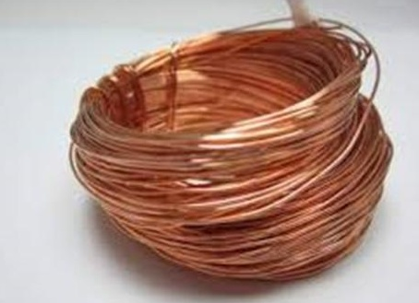
ΑΓΩΓΟΙ
Το ηλεκτρικό ρεύμα δημιουργείται μέσα στους αγωγούς, αφού στους αγωγούς τα φορτισμένα σωματίδια μπορούν να κινηθούν ελεύθερα μέσα σε όλο τον αγωγό.
Συγκεκριμένα στους μεταλλικούς αγωγούς, το ηλεκτρικό ρεύμα δημιουργείται από την προσανατολισμένη κίνηση των ελεύθερων ηλεκτρονίων, μέσα στον αγωγό.
χαλκός

Slide 5
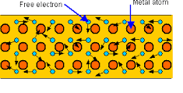
Κομμάτι μεταλλικού αγωγού
Ελεύθερα ηλεκτρόνια
κατιόντα
Στο κομμάτι μεταλλικού αγωγού όπως φαίνεται στο παραπάνω σχήμα, τα ελεύθερα ηλεκτρόνια … κινούνται σε διαφορετικές κατευθύνσεις… άρα στον αγωγό …… δεν υπάρχει ηλεκτρικό ρεύμα….

Slide 6
Ηλεκτρικό ρεύμα σε μεταλλικό αγωγό
Ελεύθερα ηλεκτρόνια
Κατιόντα (θετικά ιόντα)
Στο κομμάτι μεταλλικού αγωγού όπως φαίνεται στο παραπάνω σχήμα, τα ελεύθερα ηλεκτρόνια … κινούνται στην ίδια κατεύθυνση… άρα στον αγωγό …… υπάρχει ηλεκτρικό ρεύμα….
Ενώ τα θετικά ιόντα (κατιόντα) του μεταλλικού αγωγού πάλλονται γύρω από σταθερές θέσεις.

Slide 7
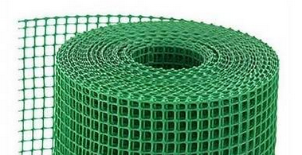
ΜΟΝΩΤΕΣ
Μέσα στους μονωτές δεν είναι δυνατόν να δημιουργηθεί ηλεκτρικό ρεύμα.
Γιατί μέσα στους μονωτές τα φορτισμένα σωματίδια, δεν μπορούν να κινηθούν ελεύθερα σε όλο το μονωτή.
πλαστικό

Slide 8
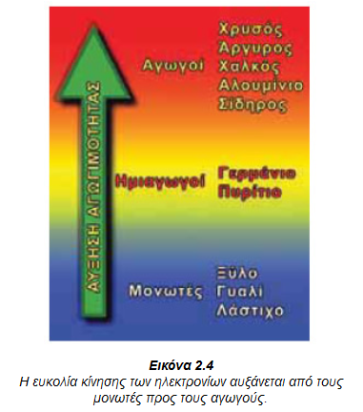

Slide 9
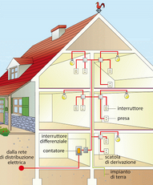
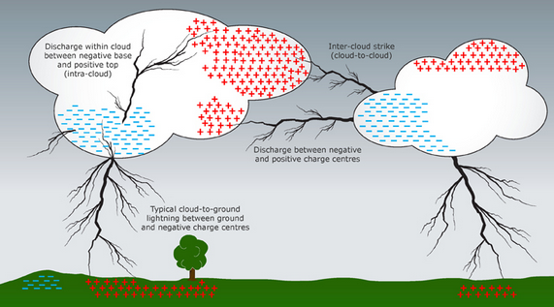
Ηλεκτρική ενέργεια
Ηλεκτρική ενέργεια : η ενέργεια που μεταφέρει το ηλεκτρικό ρεύμα……
Δηλαδή ενέργεια που μεταφέρουν τα φορτισμένα σωματίδια (π.χ. ηλεκτρόνια) που κινούνται προς μια κατεύθυνση…

Slide 10
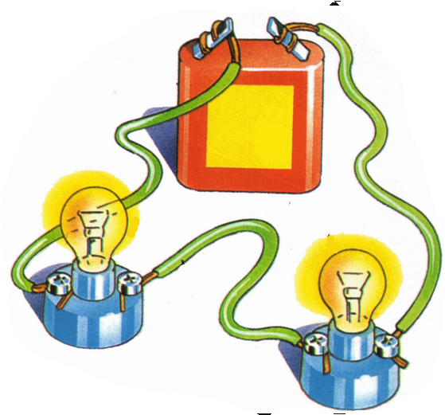
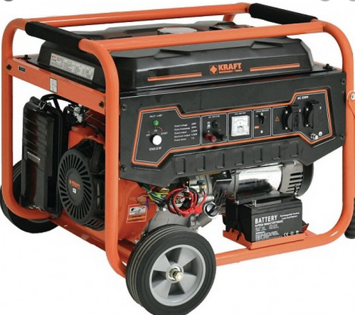
Ηλεκτρικό κύκλωμα - ηλεκτρικές πηγές
Ηλεκτρικές πηγές είναι συσκευές που μετατρέπουν κάποια μορφή ενέργειας σε ηλεκτρική ενέργεια.
Σε αυτό το σχήμα η μπαταρία δίνει ενέργεια στα ηλεκτρόνια για να κινηθούν…..
+
-
μπαταρία
Ηλεκτρικές πηγές είναι οι μπαταρίες, γεννήτριες κ.α…
Ηλεκτρική Γεννήτρια

Slide 11
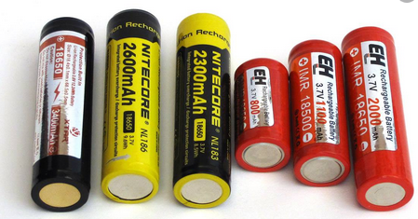
Όλες οι ηλεκτρικές πηγές, έχουν δύο πόλους έναν θετικό (+) και έναν αρνητικό (-) , γιαυτό ονομάζονται και δίπολα.
+
+
-
-
-
+

Slide 12
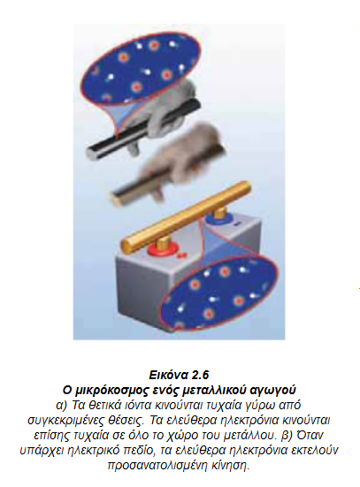
Εσωτερικό μεταλλικού αγωγού
Σε έναν μεταλλικό αγωγό δημιουργείται ηλεκτρικό ρεύμα εάν συνδέσουμε, δύο σημεία του αγωγού με τους πόλους μιας ηλεκτρικής πηγής.
Τότε μέσα στο μεταλλικό αγωγό έχουμε ηλεκτρικό πεδίο, δηλαδή ασκούνται ηλεκτρικές δυνάμεις στα ελεύθερα ηλεκτρόνια (αφού αυτά μπορούν να κινηθούν πολύ πιο εύκολα) του αγωγού, τα οποία κινούνται προς μία κατεύθυνση.
-
+
μπαταρία
Εσωτερικό μεταλλικού αγωγού

Slide 13
Ένταση Ηλεκτρικού ρεύματος
Ελεύθερα ηλεκτρόνια

Slide 14
Ένταση Ηλεκτρικού ρεύματος
Ένα κομμάτι μεταλλικού αγωγού, που «φαίνονται» τα ελεύθερα ηλεκτρόνια που υπάρχουν στο εσωτερικό του, και κινούνται προς μια κατεύθυνση

Slide 15
Ένταση Ηλεκτρικού ρεύματος
Κάθετη διατομή του αγωγού

Slide 16
Ένταση Ηλεκτρικού ρεύματος
Για να βρω την ένταση του ηλεκτρικού ρεύματος μέσα στον αγωγό διαιρώ:
Το συνολικό φορτίο των φορτισμένων σωματιδίων (εδώ των ηλεκτρονίων) που περνάνε από την κάθετη διατομή του αγωγό,
διά το χρονικό διάστημα που πέρασαν τα
ηλεκτρόνια από την κάθετη διατομή.
Κάθετη διατομή του αγωγού

Slide 17
Μονάδες μέτρησης έντασης ρεύματος (ή ρεύματος):
5 Α =5 αμπέρ
7m A : 7 μίλιαμπέρ
1m A = 10⁻³A
9μ A : 9 μίκροαμπέρ
1μ A = 10⁻⁶A
18k A: 18κίλοαμπέρ
1k A = 10³ A

Slide 18
Ένταση Ηλεκτρικού ρεύματος
Τύπος - για την ένταση του ηλεκτρικού ρεύματος
Το συνολικό φορτίο των φορτισμένων σωματιδίων που περνάνε από την κάθετη διατομή του αγωγού (π.χ 2C )
q
I =
t
Ένταση ηλεκτρικού ρεύματος (π.χ 5 Α)
χρονικό διάστημα που πέρασαν τα φορτισμένα σωματίδια από την κάθετη διατομή (π.χ 20s )

Slide 19
Ένταση Ηλεκτρικού ρεύματος
Τύπος - για την ένταση του ηλεκτρικού ρεύματος:
q
I =
t
Κάθετη διατομή του αγωγού

Slide 20
Ένταση Ηλεκτρικού ρεύματος
Τύπος - για την ένταση του ηλεκτρικού ρεύματος
π.χ 2C = κουλόμπ
q
I =
t
π.χ 5 Α =5 αμπέρ
π.χ 20s = δευτερόλεπτα

Slide 21
Ένταση Ηλεκτρικού ρεύματος
Η ένταση του ρεύματος είναι ένας «αριθμός» που δείχνει πόσα πολλά και πόσο γρήγορα «περνάνε» τα φορτισμένα σωματίδια από μια κάθετη διατομή του αγωγού
q
I =
t

Slide 22
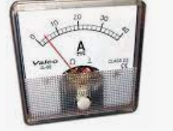
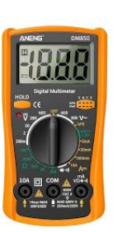
Όργανα μέτρησης έντασης ρεύματος (ή ρεύματος):
Αμπερόμετρα
Πολύμετρα

